Slide 1
Anglická revoluce
Baroko
8. ročník
01 - 02
01
02
© Lukáš Lanč 2018

Slide 2
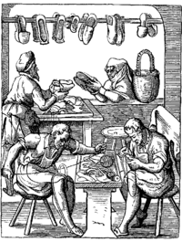
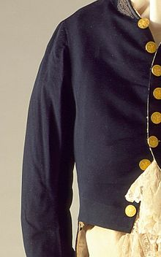
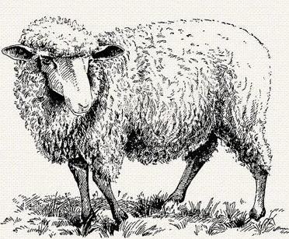
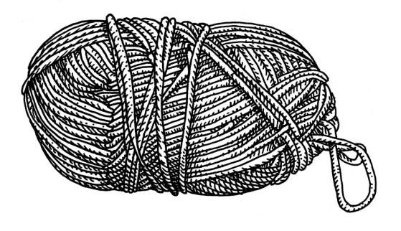
01
Anglická revoluce
17. století
šlechta podniká
zakládá manufaktury
hlavně manufaktury
textilní
v Anglii nejsilnější chov ovcí
sukno
vlna
tak kvalitní, že se vyváží ve velkém do zbytku Evropy a také do Ameriky
© Lukáš Lanč 2018
britská kolonie
ti nemají na výběr

Slide 3

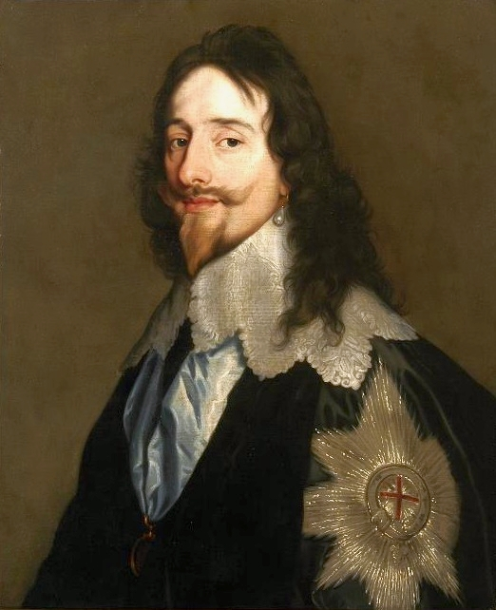
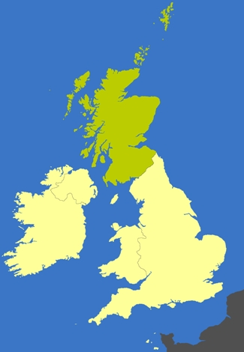
01
rozvoj obchodu pod anglickou vlajkou
Anglie bohatne
spíš šlechta a obchodní společnosti, král tolik ne
nově nastupující Karel I. přebírá zadluženou zem se slabou pozicí krále
snaží se ji upevnit
© Lukáš Lanč 2018
povstání ve Skotsku
nespokojená šlechta i poddaní

Slide 4
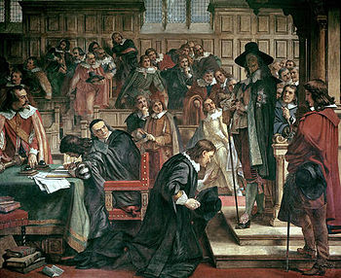
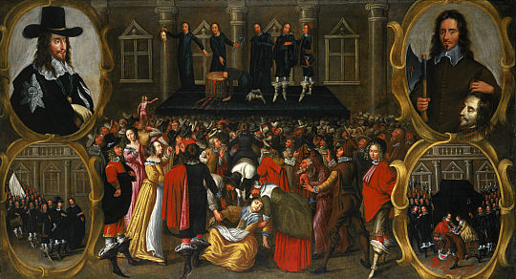
01
1649
král chce daň na vojsko proti Skotům
Karel I. je popraven!
vyhlášena republika
musí žádat parlament a ten řekne „ne“
otevřeně rebeluje proti králi
Cromwell rozpouští parlament a stává se diktátorem
král poražen
velitelem parlamentního vojska Oliver Cromwell
válka
po jeho smrti obnovena monarchie
© Lukáš Lanč 2018

Slide 5
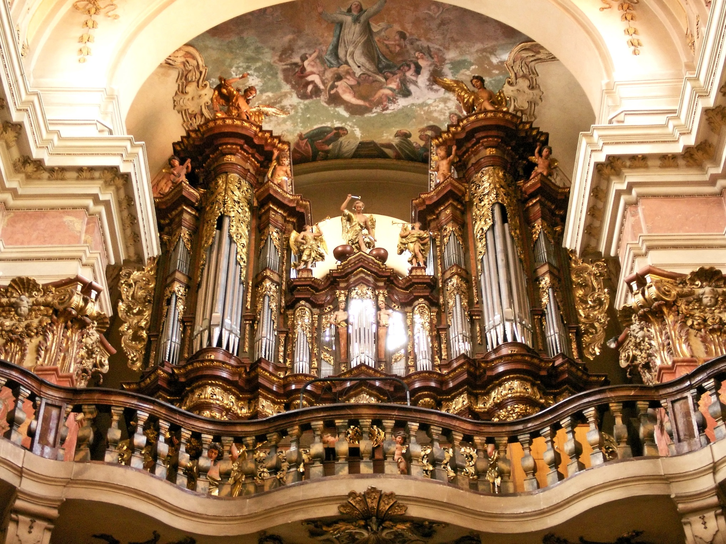
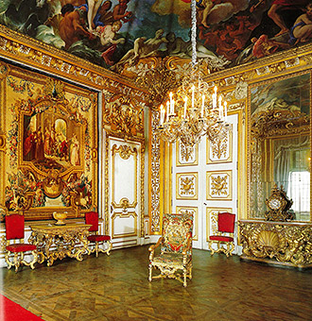
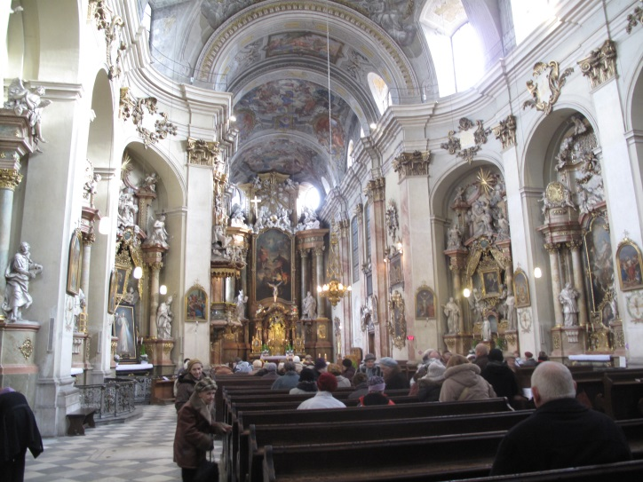
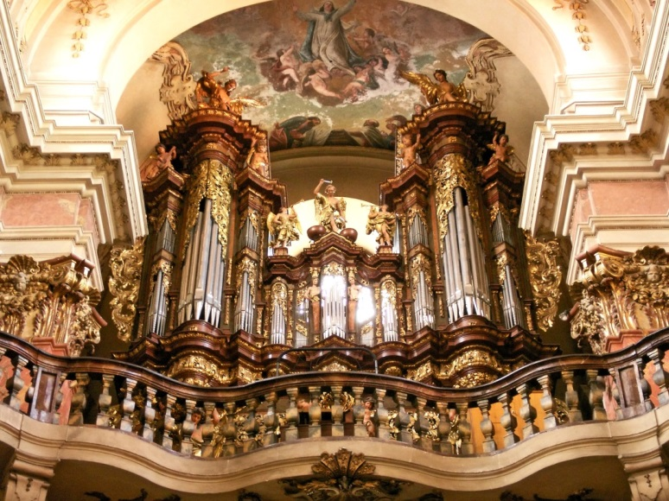
02
Baroko
17. – 18. století
Baroko
kulturní a umělecký sloh (= tzn. zasahuje do všech oblastí kultury, ale také do myšlení lidí)
oslnit obyčejné lidi mocí a bohatstvím církve
funguje jako nástroj rekatolizace
jeho smyslem (účelem)
© Lukáš Lanč 2018

Slide 6
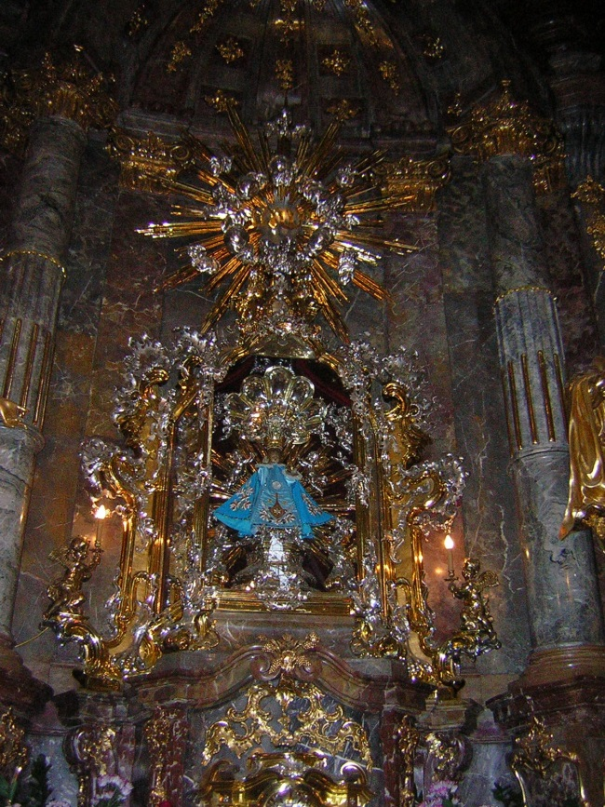
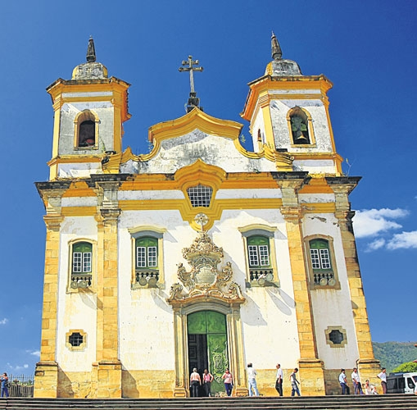
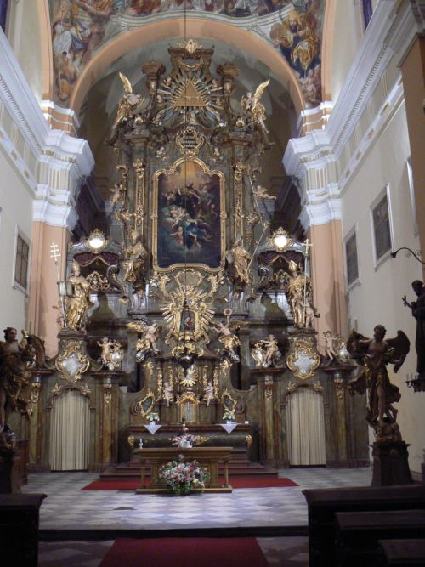
02
z toho důvodu se snaží baroko působit na city člověka, chce ohromit
monumentálnost
členitost
zdobení (hodně zlata)
baroko zaměřeno hlavně na církevní tvorbu
v architektuře, sochařství i malířství
© Lukáš Lanč 2018
staví se hlavně

Slide 7
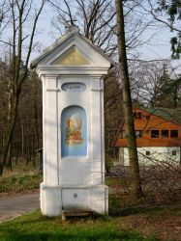
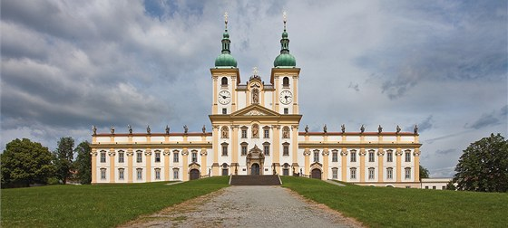
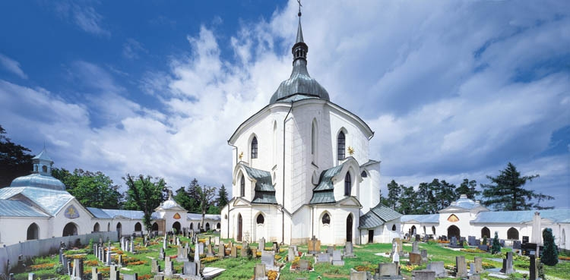
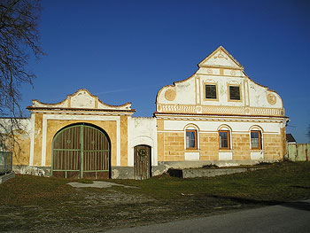
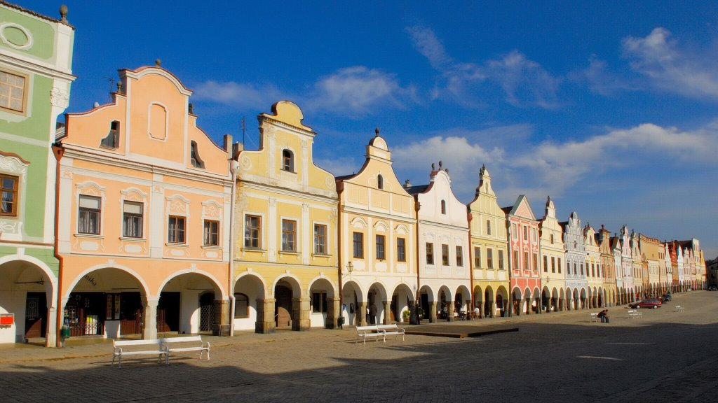
02
- kostely a
„boží muka“
ale také zámky či měšťanské domy
na venkově selské baroko
© Lukáš Lanč 2018

Slide 8
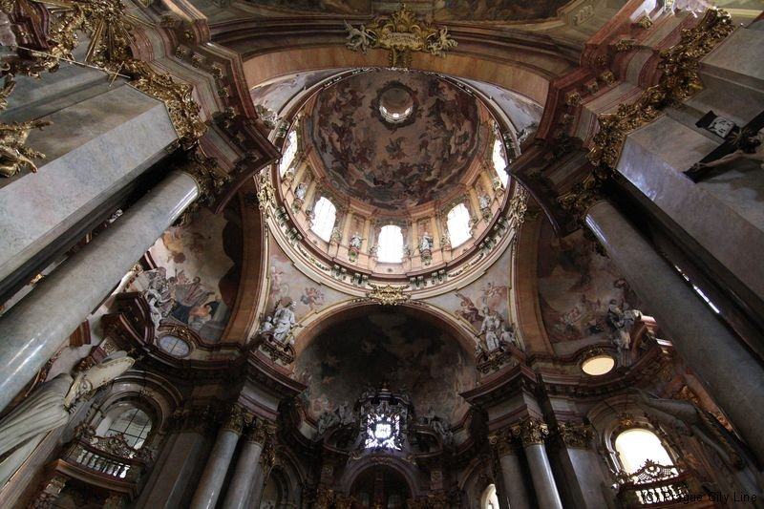

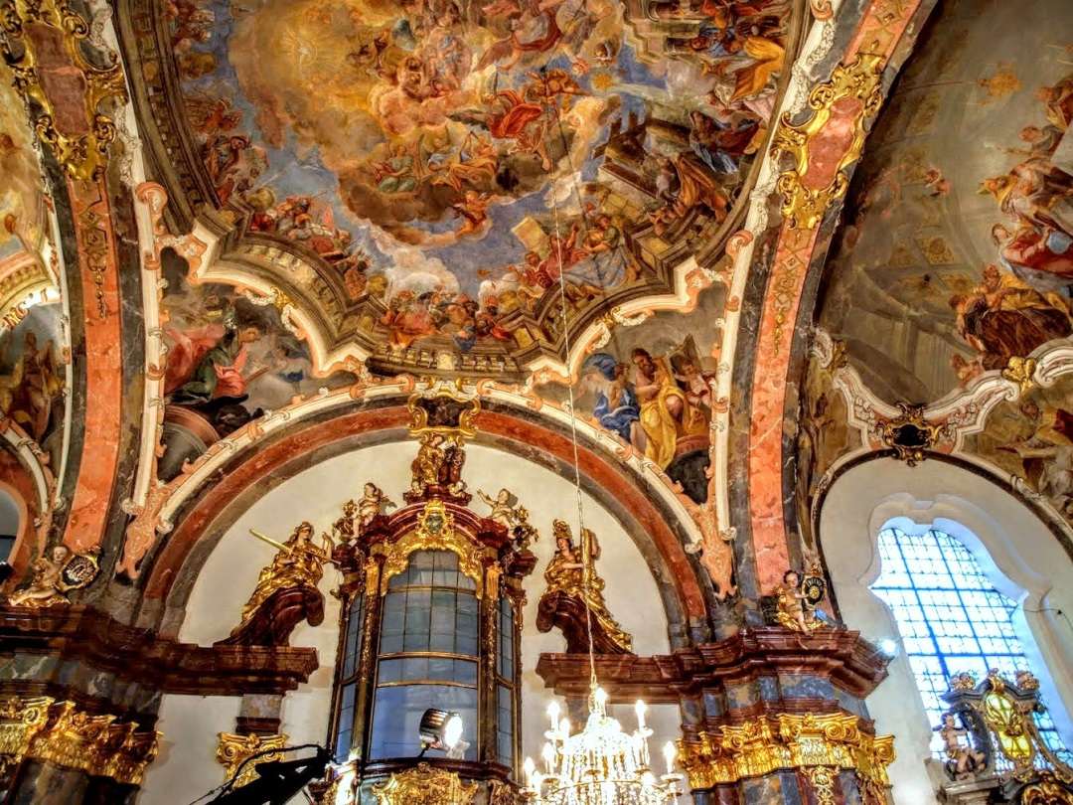
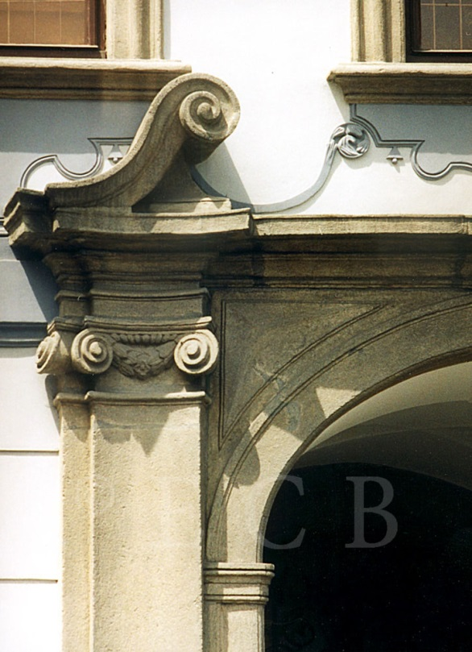
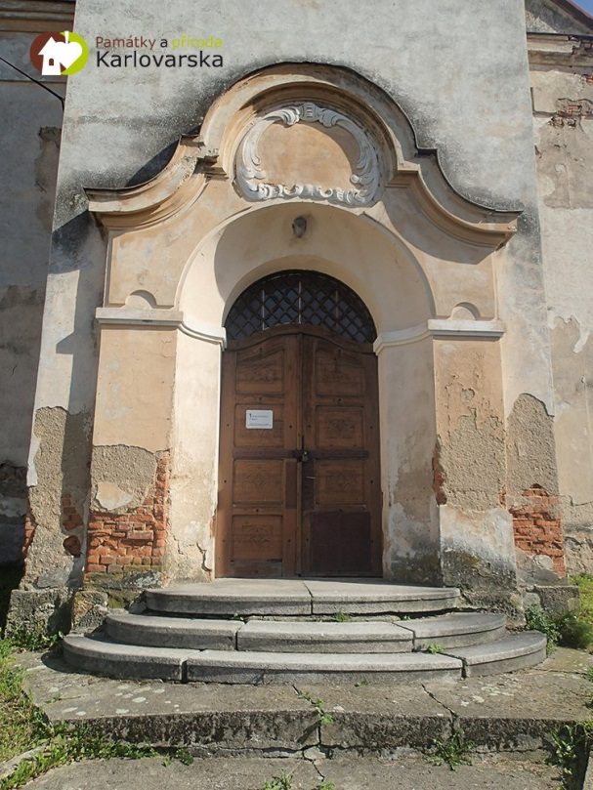
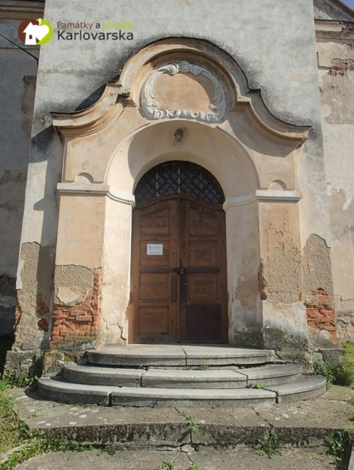
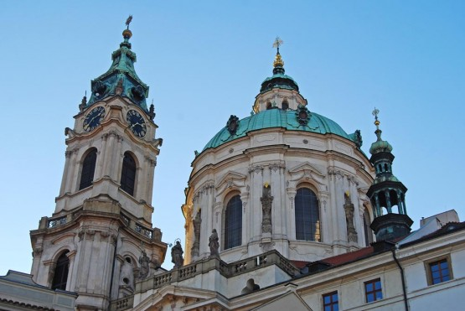

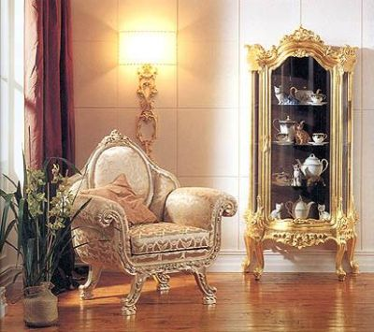
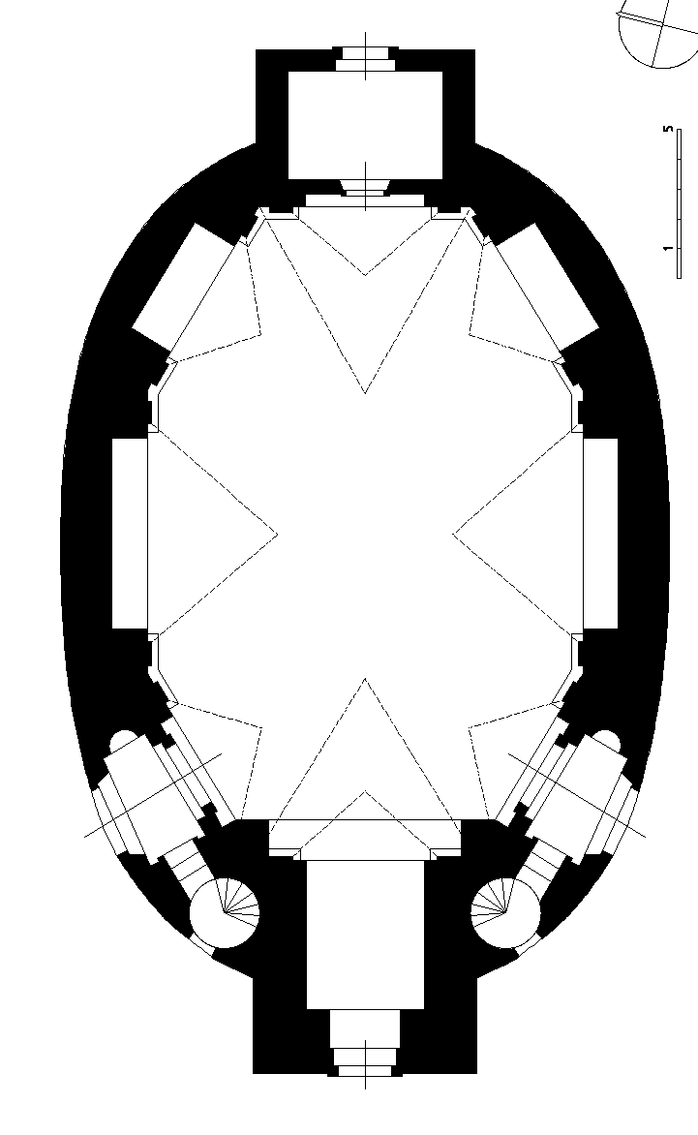

02
Architektura
základní znaky:
často kupole
elipsovitý půdorys
křivé linie, zaoblení
ornamenty, drahé kovy
© Lukáš Lanč 2018

Slide 9
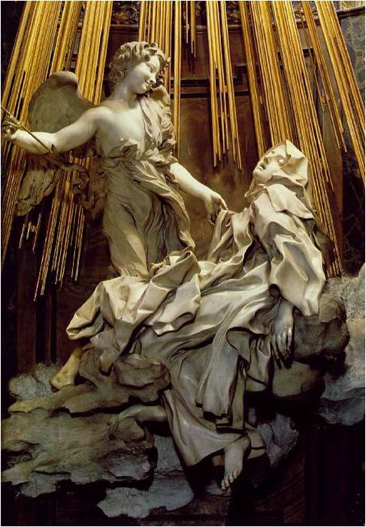
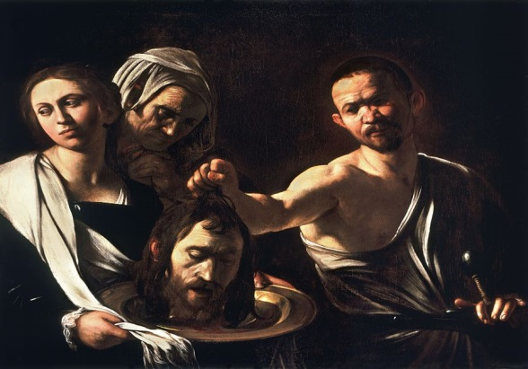
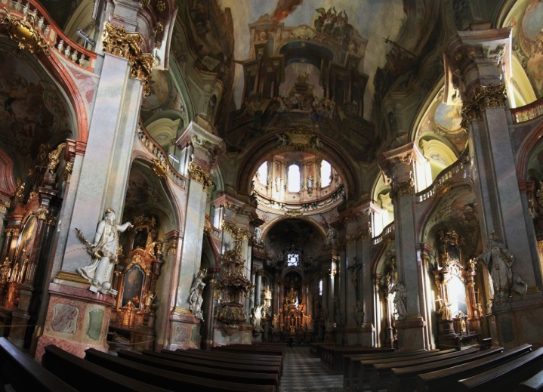
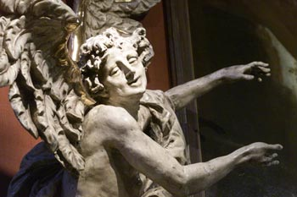
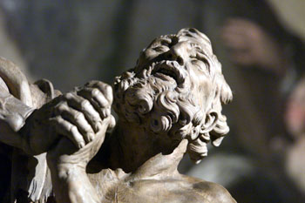

02
Sochařství
a malířství
základní znaky:
sochy v pohybu
Obrazy živé, akční
vyjádření citů
hra se světlem a stíny
© Lukáš Lanč 2018

Slide 10
02
Základní představitelé barokní kultury:
Architekti:
Sochaři:
Kilián Ignác Dientzenhofer
Jan Blažej Santini-Aichel
Gian Lorenzo Bernini
Ferdinand Maxmilián Brokof
Matyáš Bernard Braun
Malíři:
stačí, když si budeš pamatovat jejich příjmení ☺
Caravaggio
Petr Paul Rubens
© Lukáš Lanč 2018

